Slide 1
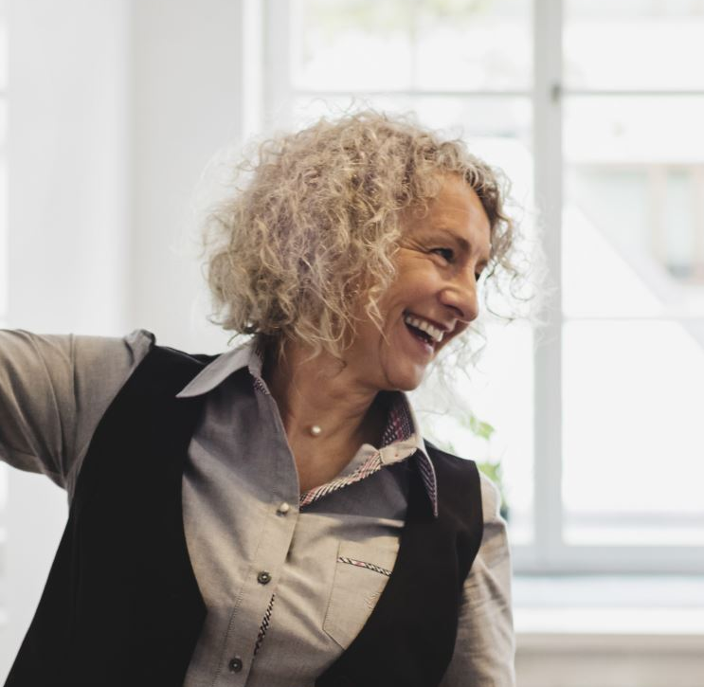














„Harte Arbeit, neues lernen und stetig auszuprobieren hält den Geist fit.“
Alter:
56
Wohnort: Aarau
Familienstatus:
Verheiratet
Bio
Cornelia ist selbstständige Kosmetikerin und hat ein eigenes Geschäft in Aarau. Sie hat 2 Angestellte und eine Lernende im zweiten Lehrjahr.
Sie unterrichtet bereits schon seit 10 Jahren an verschiedenen Schulen angehende Kosmetiker/innen.
Technologie ist für sie ein mittel zum Zweck. Sie will nicht lange Anleitungen lesen, um zu verstehen was Sie tun muss.
Am liebsten schreibt sie an die Wandtafel oder erklärt die Themen mündlich. PowerPoint und Word mag sie nicht.
Cornelia ist seit über zehn Jahre schon in der Arztpraxis. Sie ist aber so selten krank, dass sie maximal zwei mal im Jahr zum Arzt muss.
Am mühsamsten ist für sie das Anrufen uns aushandeln eines Termins. Die Telefonnummer muss sie jedes Mal nachschauen und sie weiss auch nie, ob die Praxis am Samstag offen hat oder nicht.
Cornelia
Berufsschullehrperson Kosmetik
Meisterprüfung
Technologie
Digitale Fähigkeiten
Technologie
Software und Apps
Internet
Social Network
Ziel
Termine Online buchen
Öffnungszeiten anschauen
Adresse nachschlagen
Telefonnummer finden
Persönlichkeit
Extrovertiert
Introvertiert
Planer
Spontan
Motivation
Zeit sparen
Nicht anrufen müssen
Herausforderungen
Lernplattform bedienen lernen
Denken
Fühlen
Konservativ
Liberal
Charakter
Humorvoll
Direkt
Ehrlich
Hobby
Arbeiten
Arbeiten
Arbeiten
Anführer
Nachahmer
Browser
Lieblingsmarken
Gucci
L’Oréal
maybelline
Lieblingsapps
Instagram
Facebook
YouTube
Appsnutzung
0%
60%
60%
0%
0%
80%
0%
70%

Slide 2
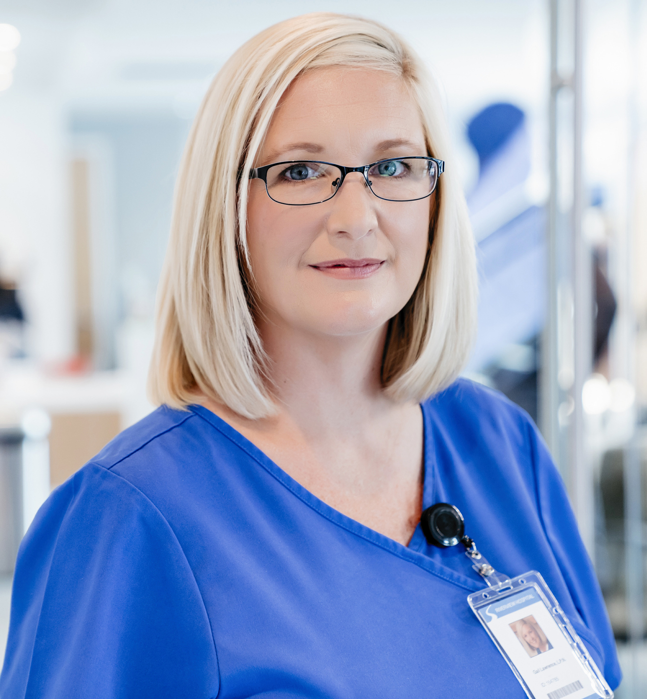

„Das Whol unserer Patienten ist unser grösster Lohn“
Alter:
44
Wohnort: Buchs
Familienstatus:
Single
Bio
Ingrid arbeitet schon seit sie mit der Lehre begonnen hat als medizinische Praxisassistentinnen. Ihre Aufgaben sind sehr umfangreich: sie muss Patienten röntgen, Blut abnehmen, Impfen, Termine festlegen, Arbeitspläne erstellen usw.
Sie arbeitet erst sein einem Jahr in der Arztpraxis Medicus.
In der Praxis, in der sie vorher gearbeitet hat, war schon viel mehr digitalisiert und dadurch musste sie da weniger administrative Arbeiten erledigen. Bei Medicus zu arbeiten erinnert sie an die Zeit, in der sie ihre Lehre gemacht hat.
Im alten Geschäft hatten sie auch Geräte von Apple, die mochte sie besser als die jetzigen Windows-Geräte.
Ingrid
MPA
Lehre
Technologie
Digitale Fähigkeiten
Ziel
Mehr mit den Patienten arbeiten
Weniger administrative Arbeiten
Technologie
Software und Apps
Motivation
Den Patienten helfen
Nicht anrufen müssen
Internet
Social Network
Persönlichkeit
Herausforderungen
Schwere Akten zu schleppen
Extrovertiert
Introvertiert
Planer
Spontan
Hobby
Wandern
Skifahren
Denken
Fühlen
Konservativ
Liberal
Charakter
pünktlich
sorgfältig
Zuverlässig
Mitfühlend
Hilfsbereit
stressresistent
Lieblingsmarken
Migros
Zweifel
Helsana
Anführer
Nachahmer
Browser
Appsnutzung
Lieblingsapps
Facebook
Die Applikation zur Verwaltung von Patienten beim letzten Arbeitgeber, dessen Name sie nicht mehr weiss
0%
10%
10%
0%
0%
0%
0%
80%
Notes:
https://www.trainee.de/ratgeber/bewerbung/positive-charaktereigenschaften/

